Slide 1
AUTOMATIZACION DE PROCESOS
Registro de Certificados de Retención
Consulta de Certificados de Retención

Slide 2
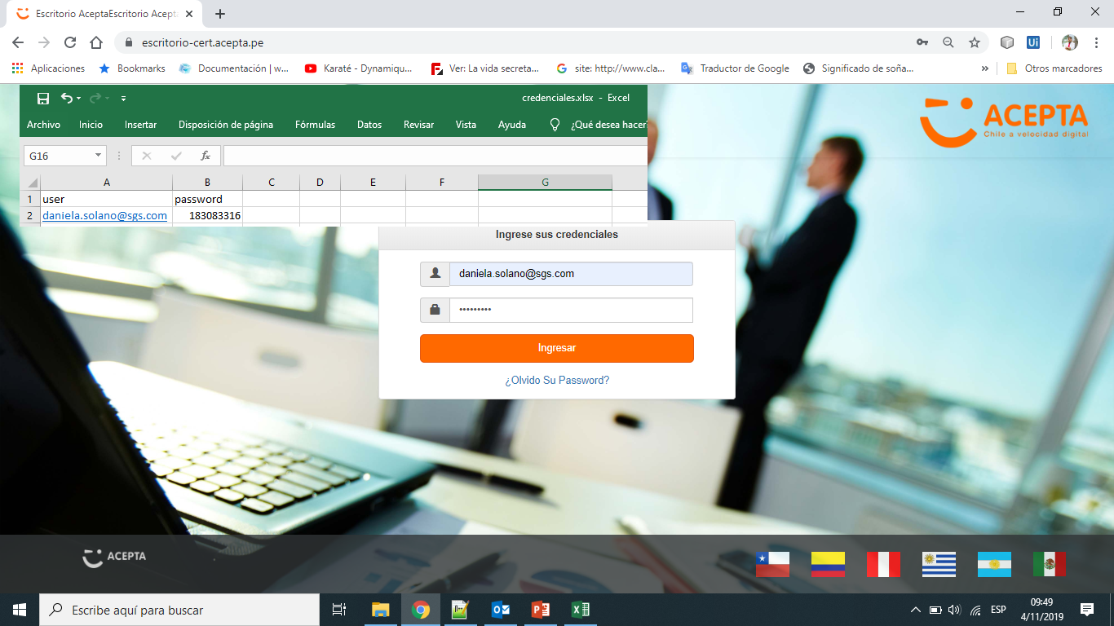
INGRESO WEB ACEPTA

Slide 3
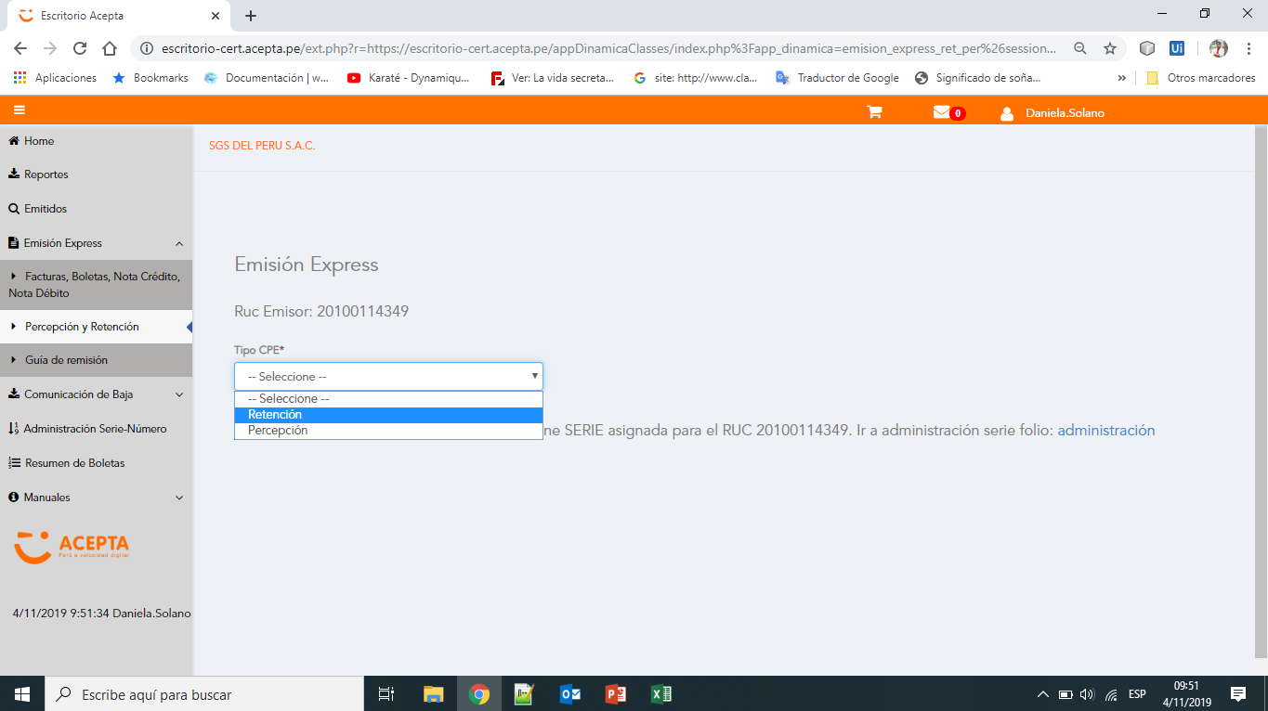
OPCION DE CERTIFICADO DE RETENCIÓN

Slide 4
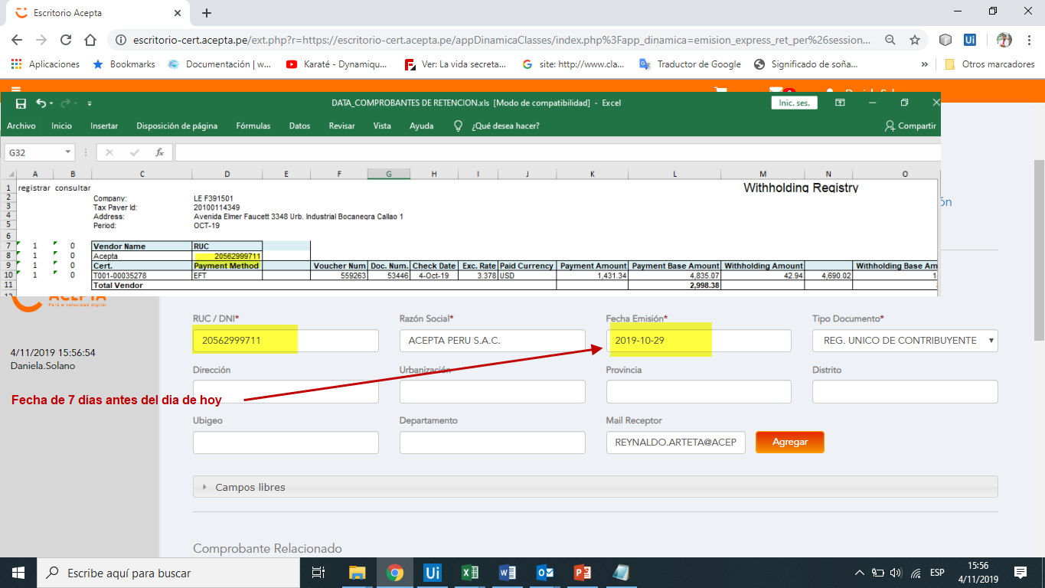
DATOS DE CLIENTE RUC - CORREO

Slide 5
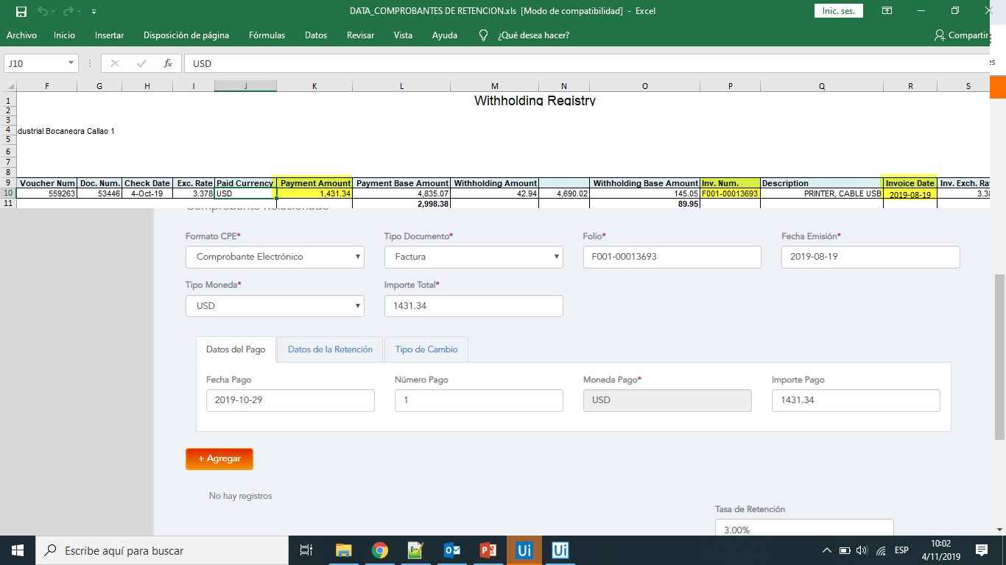
DATOS DE FACTURA - 1

Slide 6
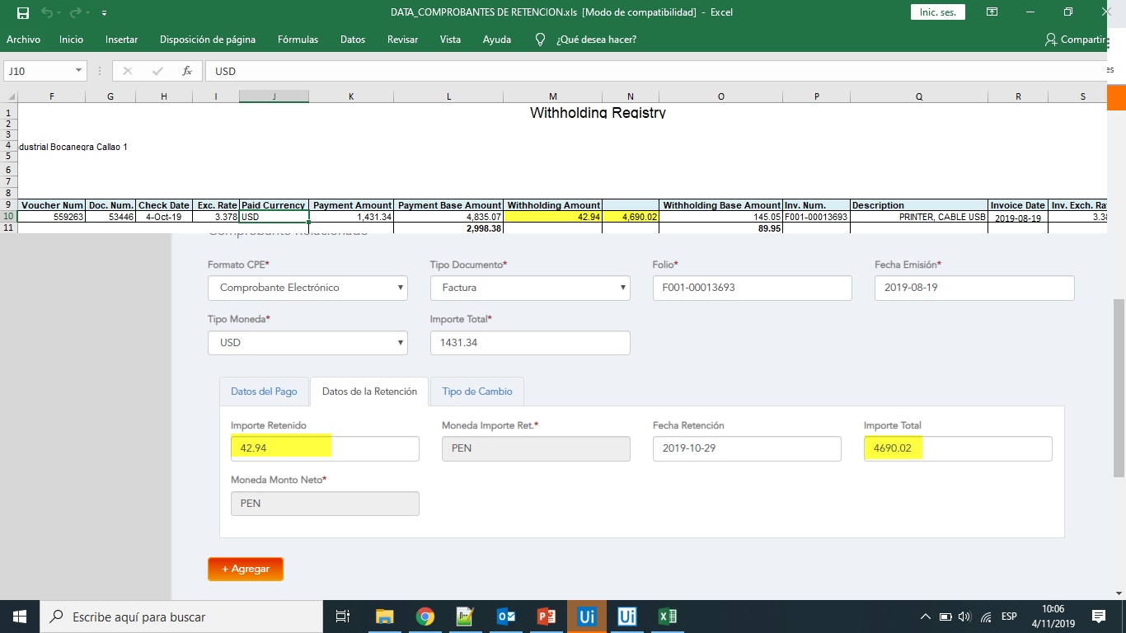
DATOS DE FACTURA – 2

Slide 7
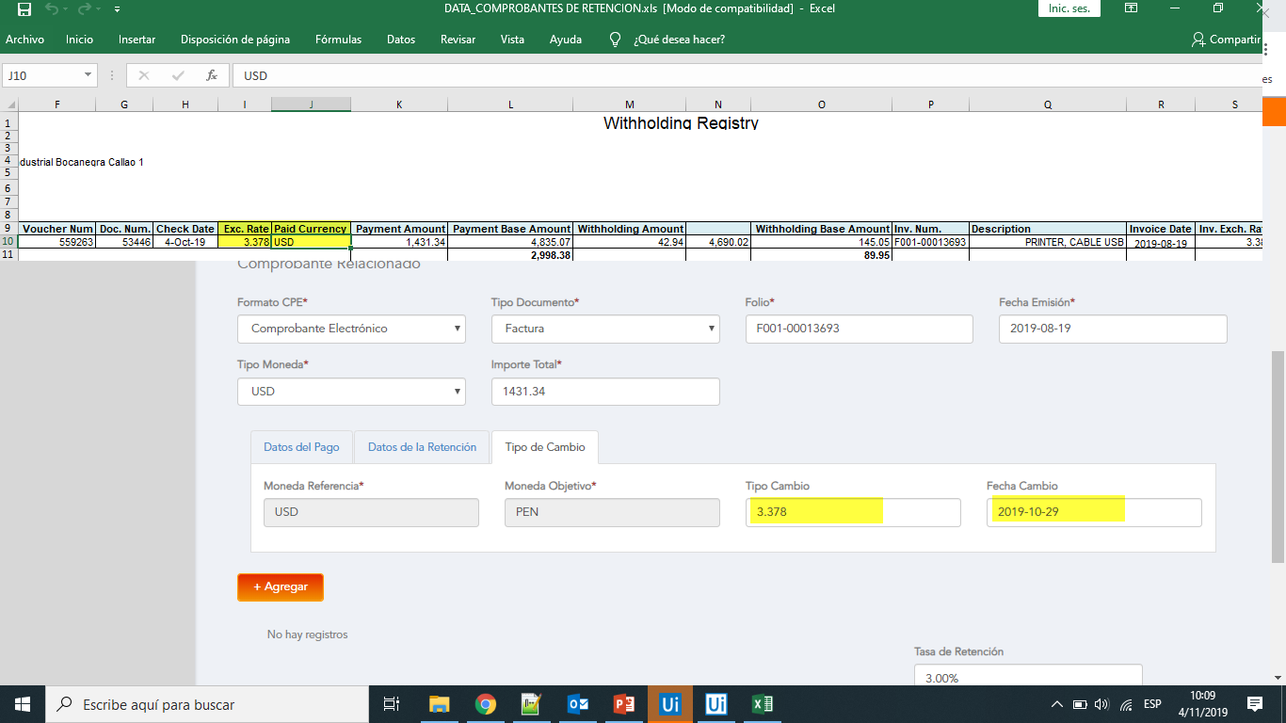
DATOS DE FACTURA - 3

Slide 8
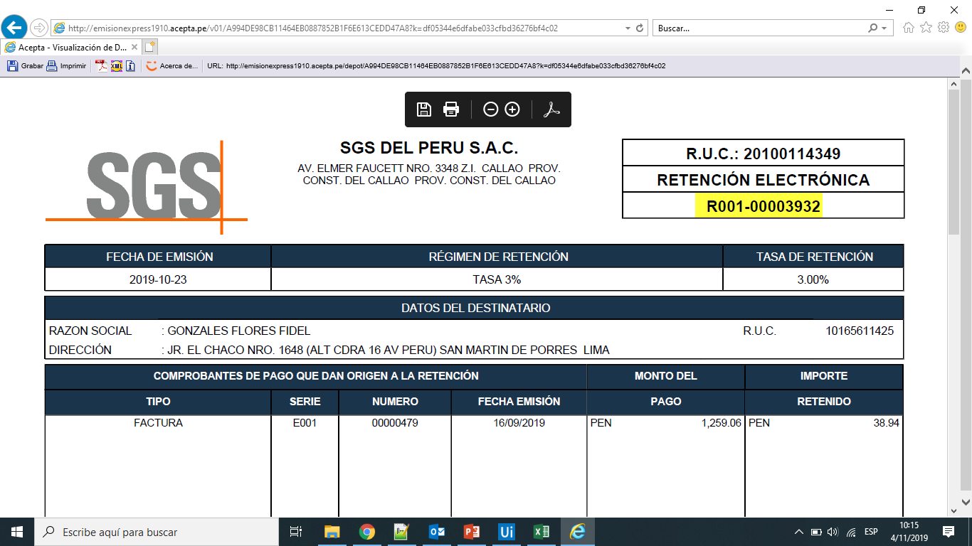
OBTENER EL NÚMERO DE CERTIFICADO

Slide 9
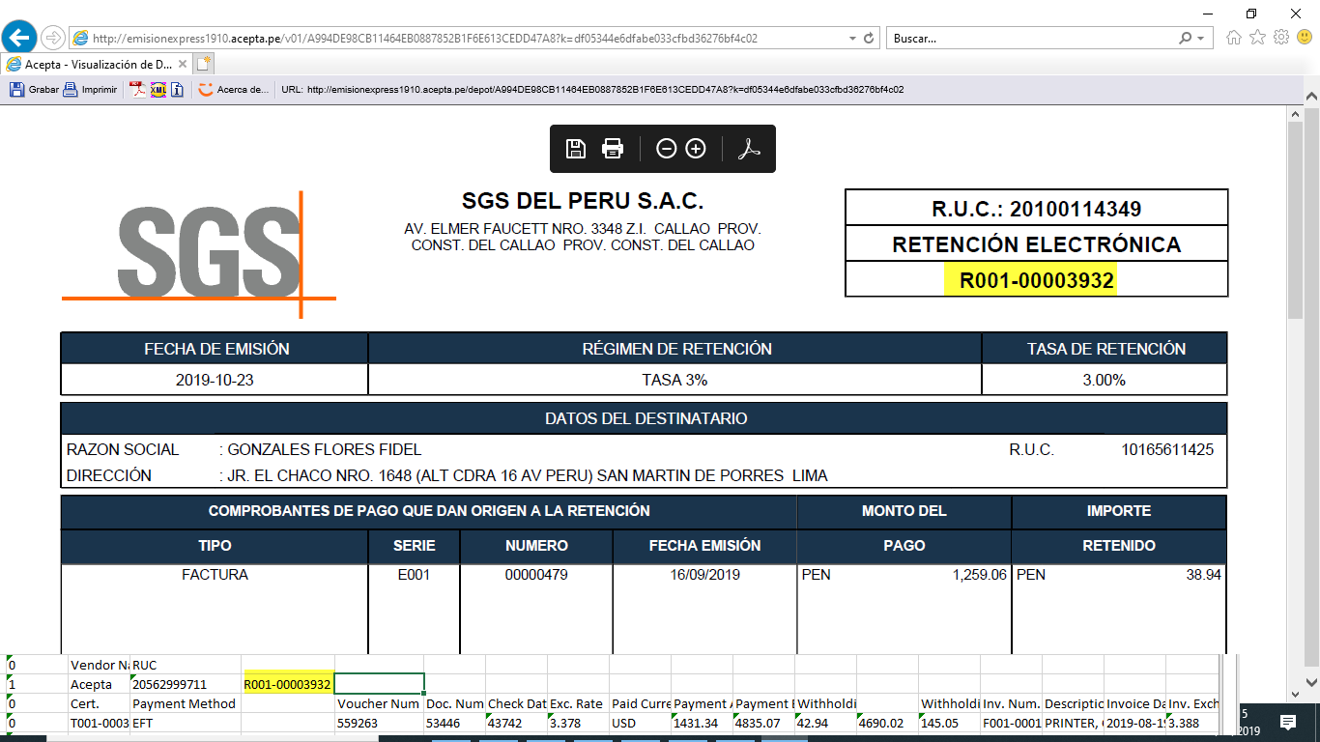
OBTENER EL NÚMERO DE CERTIFICADO

Slide 10
INGRESO WEB ACEPTA

Slide 11
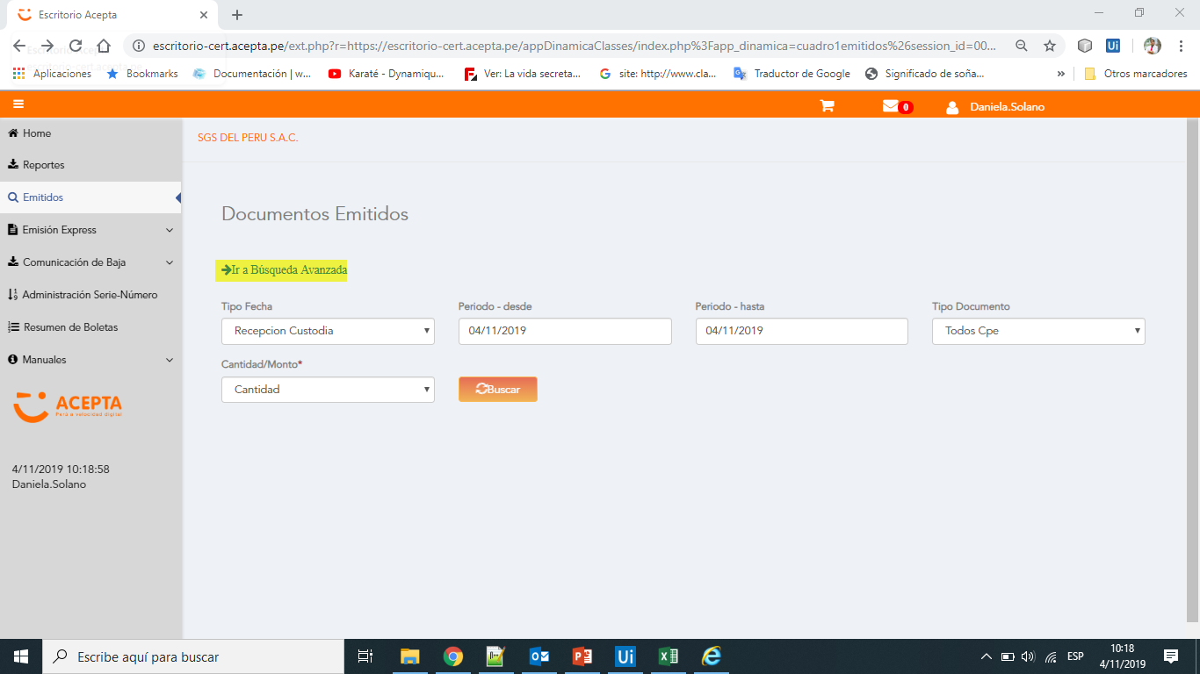
OPCION DE CERTIFICADO DE BUSQUEDA

Slide 12
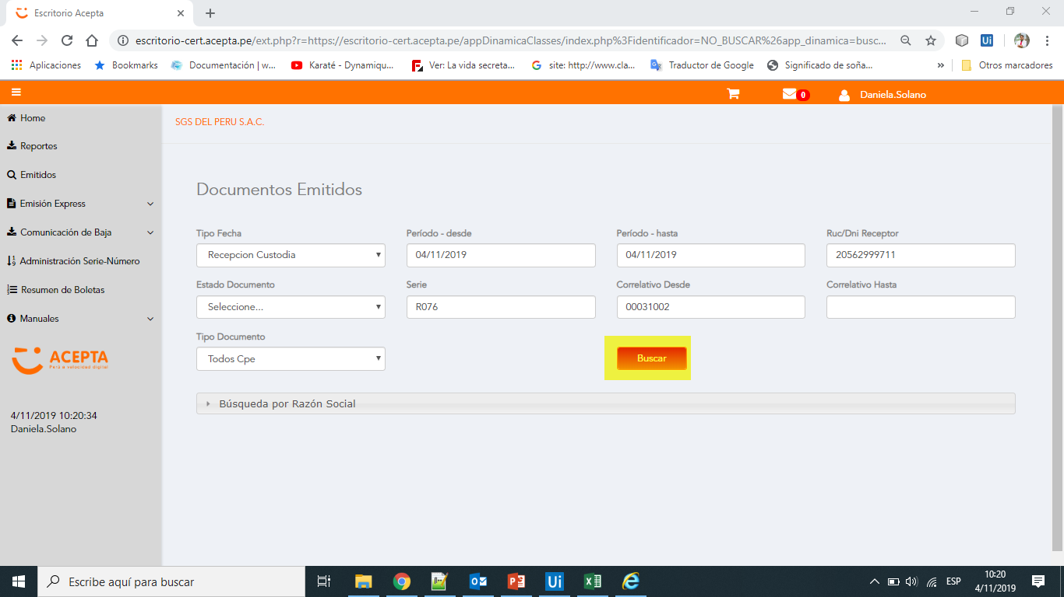
BUSQUEDA DE CERTIFICADO

Slide 13
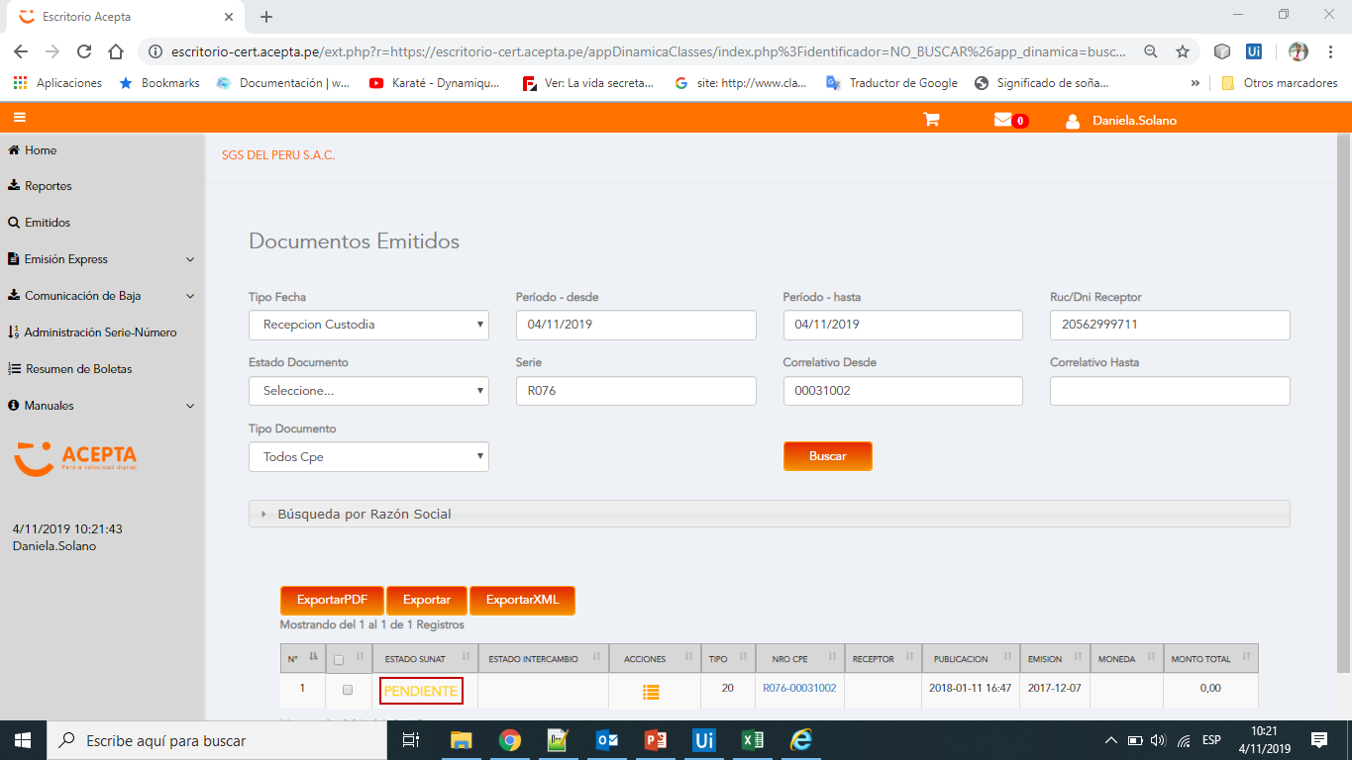
BUSQUEDA DE CERTIFICADO

